Slide 1
Областной конкурс «Неизвестный Урал»: четыре года работы
М. В. Яковлева
СОУНБ им. В. Г. Белинского Екатеринбург

Slide 2
О конкурсе
Организатор: Свердловская областная универсальная научная библиотека им. В. Г. Белинского
Даты: 2012; 2013; 2014; 2015 гг.
Аудитория: Библиотеки Свердловской области и партнёры

Slide 3
Содержание конкурса
Неизвестные и малоизвестные
факты местной истории

Slide 4
Жанры и форматы
Очерки
Библиографические пособия
Исследования
Записанные воспоминания свидетелей
Отчеты экспедиций
Фотоальбомы
Видеоролики
Другое

Slide 5
Цели конкурса
Открыть свободный доступ интернет-пользователям к краеведческим данным
Восполнить недостаток фактографической информации (особенно касающейся малых городов, сёл, деревень)
Заинтересовать творческим процессом сельские и поселковые библиотеки
Привлечь к созидательной деятельности партнёров: краеведов, читателей, обладателей семейных архивов

Slide 6
Зачем библиотекам и сообществу
Публикация краеведческих архивных материалов, собранных за много лет библиотеками
Возможность поделиться знаниями и историческими находками о своей малой родине
Привлечение общества к социальным проблемам
Продвижение региона, привлечение туристов
Наполнение интернета уникальным контентом

Slide 7
Номинации 2015 года
Память о войне: к 70-летию Великой Победы
Уникальные географические, исторические, архитектурные и другие объекты Урала
Наши земляки: достойные личности края, представители уральских родов.
Народное творчество. Художественные промыслы. Традиции. Обряды. Уральский фольклор.
История библиотек, библиотечного и книжного дела региона.

Slide 8
С любовью о наших людях
Участники войн
Писатели, поэты
Художники, народные умельцы
Краеведы
Тренеры, спортсмены
Крестьяне, предприниматели, меценаты
Врачи, учёные
Педагоги, библиотекари
Композиторы, рок-музыканты

Slide 9
Как пишут наши конкурсанты
Без пафоса
Наивно
От души, от сердца
С призывом: «Услышьте нас!»

Slide 10
Примеры конкурсных работ

Slide 11
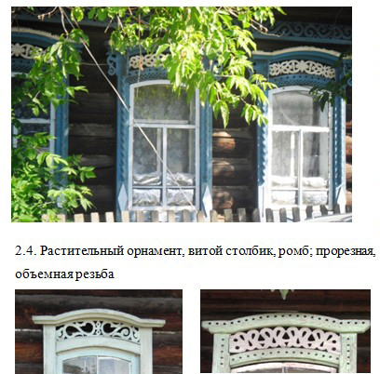
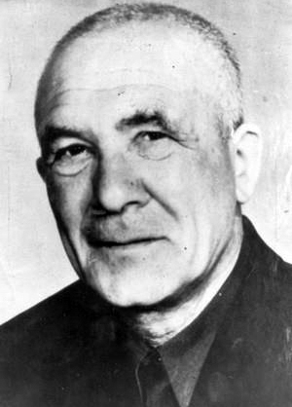
Работы школьников
Эммануил Давидович Кравчик – человек, творец (к истории развития научно-технической мысли на Баранчинском заводе)
«Отчет этнографических экспедиций в села Верхняя и Нижняя Ослянка и деревню Кедровка»

Slide 12
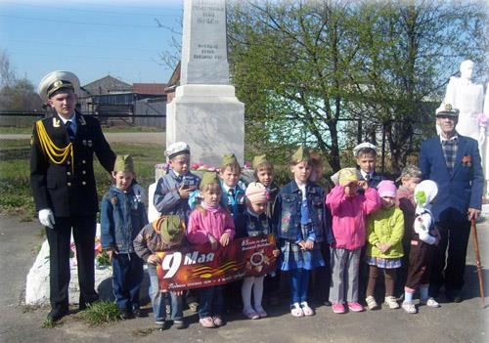
О войне
На тему войны только в 2015 году было прислано 50 работ. В них - судьбы фронтовиков, история госпиталей, исследования о пропавших без вести, памятники и обелиски, история семьи, письма с фронта, дети о войне – в стихах и рассказах, а также: что писали газеты, чем занимались учреждения культуры в годы войны.

Slide 13
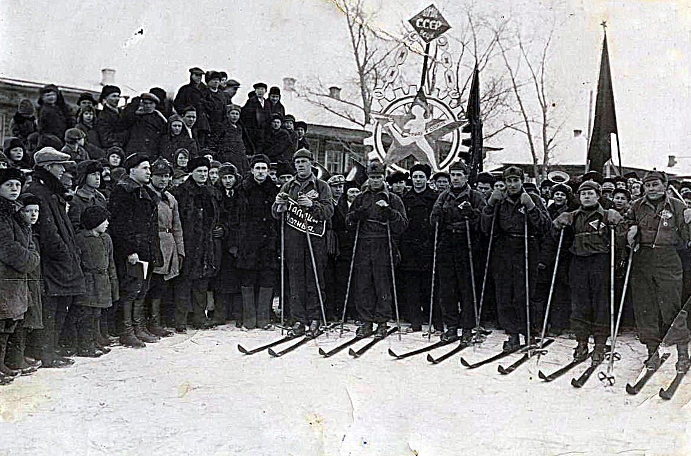
«Лыжный переход Талица - Москва. 1935 год»
Через газетную хронику передан рассказ о лыжном переходе Талица – Москва, организованном физкультурниками Талицких спиртовых заводов. Команда доставила Народному комиссару А.И. Микояну рапорт о досрочном выполнении производственного плана Талицких заводов.

Slide 14
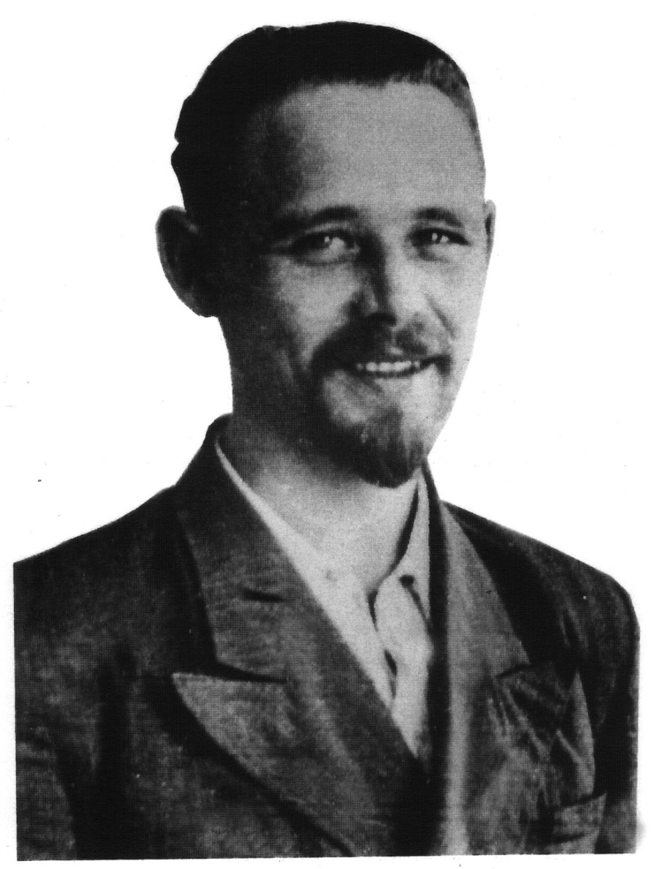
«Звезда и смерть доктора Архиерейского»
Рассказ об удивительном хирурге и замечательном человеке, работавшем в 1950-х годах в Покровском (позже – Каменском) районе Свердловской области.
Цитата: «Он погиб в 33 года, как Иисус Христос. И так же, как Иисус, он любил людей, врачевал их, спасал от смерти»

Slide 15
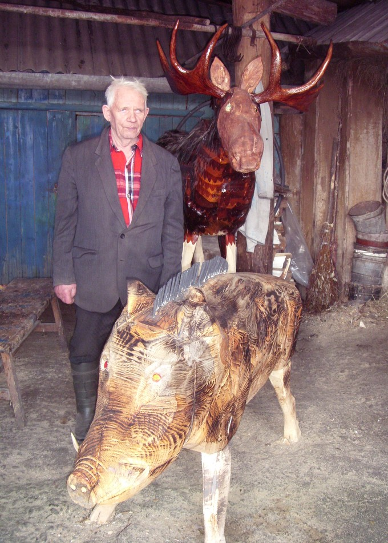
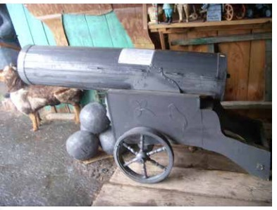
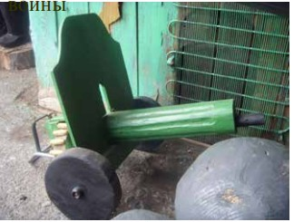
«Деревянных дел мастер»
Георгий Ведерников – мастер из села Городище. 30 лет создает поделки из дерева. От миниатюрных бюстов до зверей в натуральную величину.

Slide 16
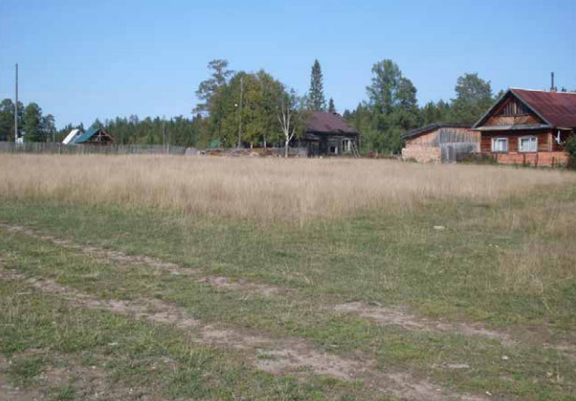
«Кенчурка: Приехать и остаться навсегда»
Кенчурка – деревня в Полевском районе, где нет ни газа, ни водопровода, ни сотовой связи.
Цитата: «Вот они – места, где нет агрессии, хамства и стремления загадить все кругом»

Slide 17
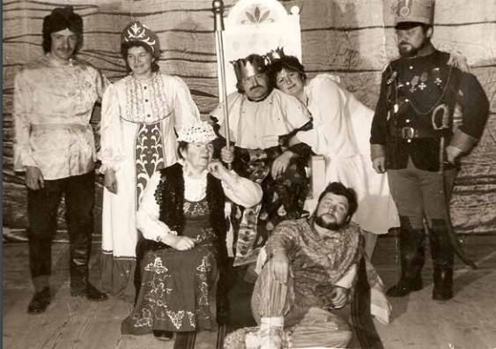
«Жить для других – секрет успеха» народный театр в деревне Бердюгина
Звание «народный» присваивалось (1960-х - 80-х гг.) любительским театрам с постоянной труппой и полноценным репертуаром

Slide 18
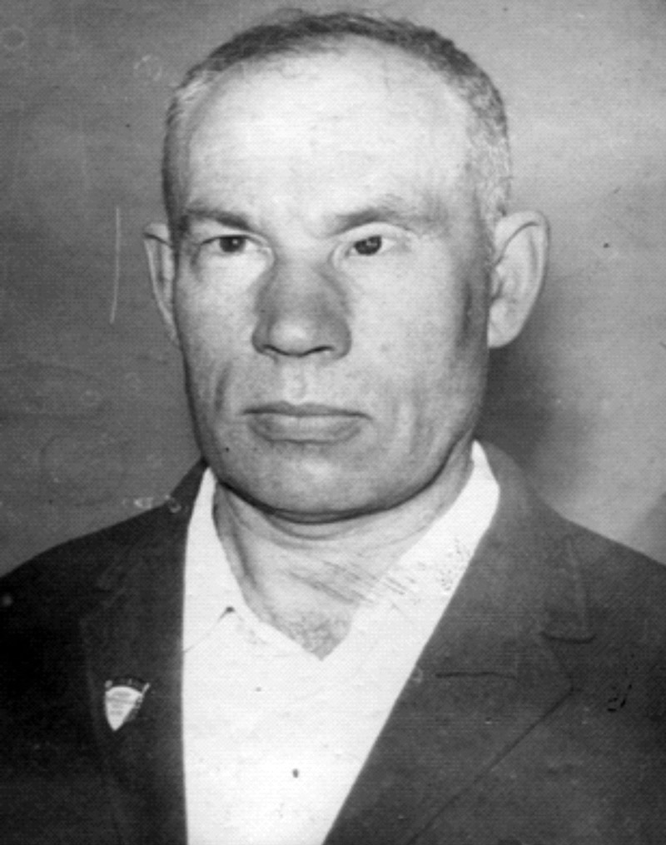
«Библиотекарь военной закалки»
О библиотекаре села Александровское
Цитата: «Вот так по-простому, без компьютерных технологий, люди работали, радовали читателей, получали удовольствие от своей деятельности»

Slide 19
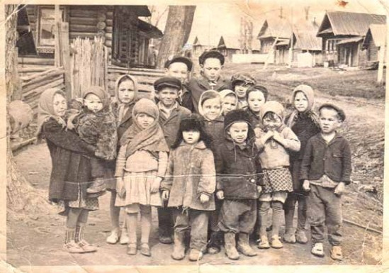
«История Ария» (160 стр.)
История села с основания до наших дней.
Цитата: «Если язык моей книги покажется Вам, уважаемый читатель, сухим и бедным, прошу меня простить, ведь я не имею специального образования, а пишу потому, что не могу молчать…»

Slide 20
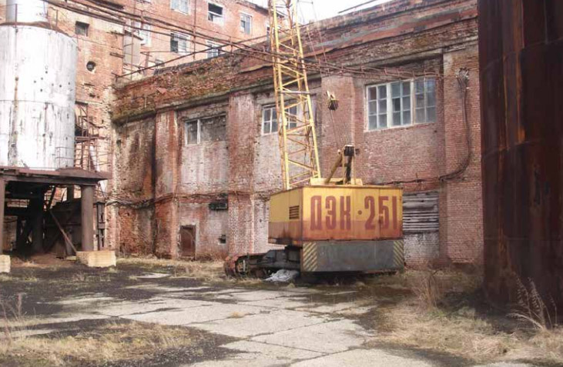
«Лобва. Есть ли надежда на будущее?»
Рабочий поселок Лобва лишился к 2008 году двух градообразующих предприятий.
Цитата: «И как хочется надеяться, что политика нашего правительства будет правильной и справедливой по отношению к поселкам, сёлам, деревням и людям, там живущим. Ведь это корни нашей России»

Slide 21
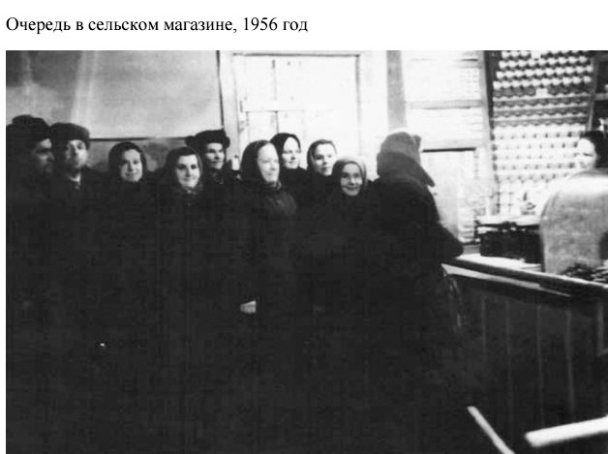
«Бородинка. История былого возникновения и полного запустения…»
Цитата: «О посёлке Бородинка почти никто из наших соотечественников и не знает, а между тем своим именем Бородинка обязана 100-летней победе в Отечественной войне 1812 г.»

Slide 22
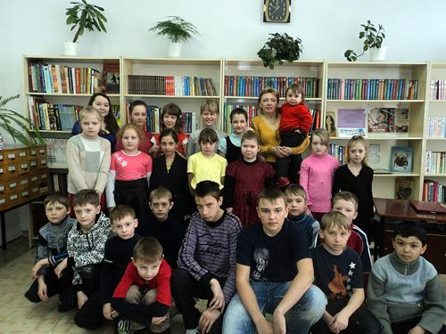
«Урал, глубинка, Родина моя»
Работа посвящена Снежане Мелиховой - молодой поэтессе, воспитателю в социально-реабилитационном центре для несовершеннолетних.
Цитата: «Я научу тебя любить,
Творить добро и верить людям.
Гроза прошла, а значит жить
Мы дальше непременно будем!»

Slide 23
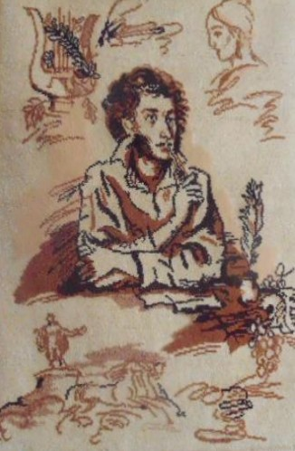
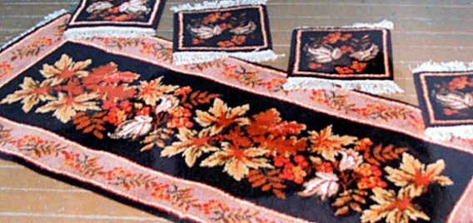
«Где же ты, ковровая дорожка?» История Буткинской ковровой фабрики
В селе Бутка работала уникальная фабрика ручного художественного ковроткачества (с 1972 по 2002 г.) Преемник фабрики – ЗАО Сувенир продержался до 2012 г.

Slide 24
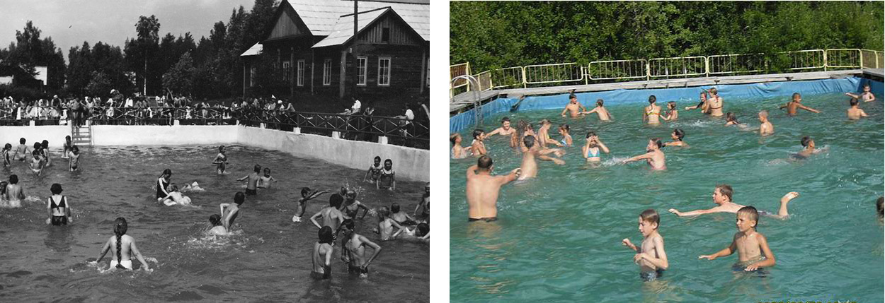
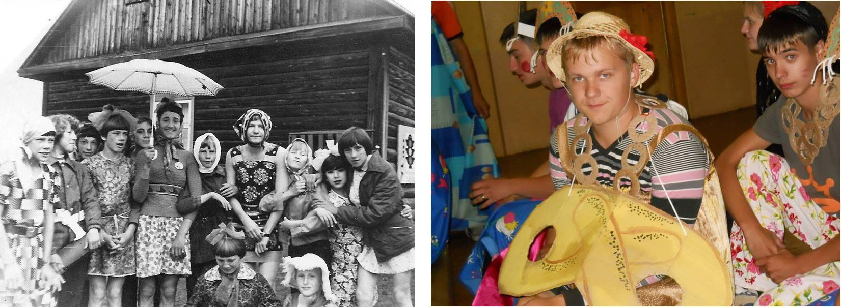
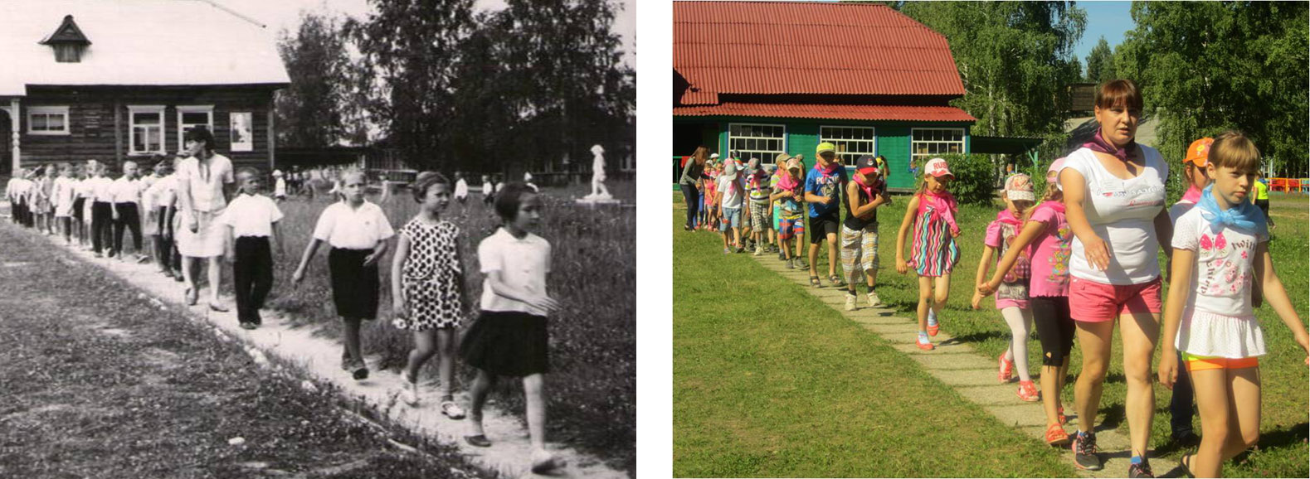
«Не забывается такое никогда» Детскому лагерю «Маяк» – 66 лет Новолялинский округ
В загородном оздоровительном лагере «Маяк» второй год подряд проводится окружной оборонно-спортивный лагерь «Витязь» от Центра патриотического воспитания. И туда приезжают школьники из Беслана, о которых мы вспоминаем в эти сентябрьские дни.

Slide 25
Результаты в цифрах: количество работ и авторов
На протяжении четырёх лет жизни конкурса «Неизвестный Урал» происходит увеличение числа участников в геометрической прогрессии (каждый год в 1,5–2 раза). Если в первый год (2012) поступило 34 работы от 42 авторов, то в 2015 году было 146 работ от 170 авторов.

Slide 26
Результаты в цифрах: территории и населенные пункты
Расширяется география конкурсантов. Число территорий увеличилось с 16 до 39, населённых пунктов – с 32 до 80. В 2015 году в конкурсе приняли участие 43 сельские библиотеки!

Slide 27
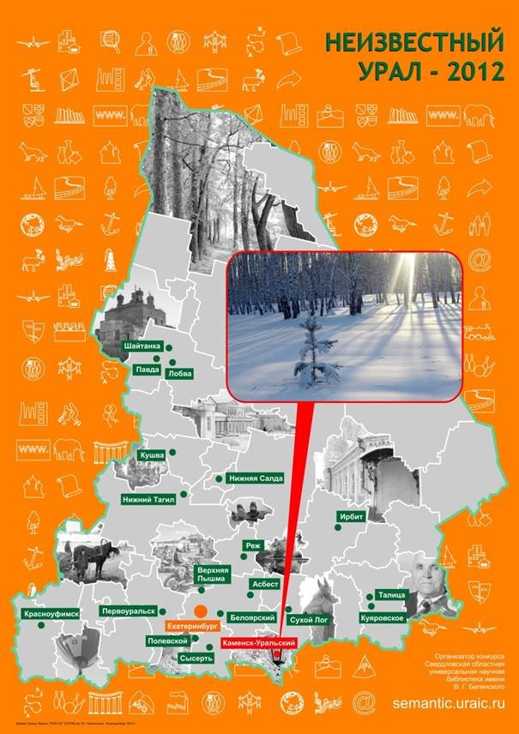
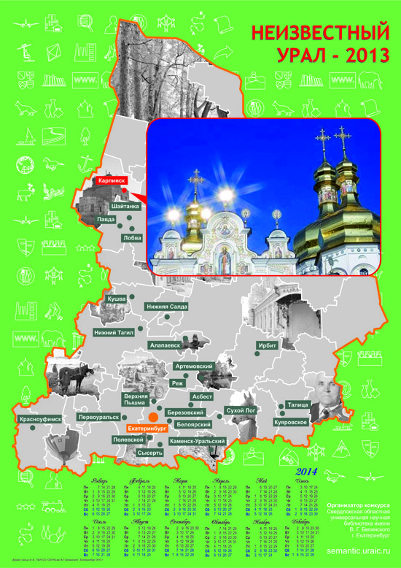
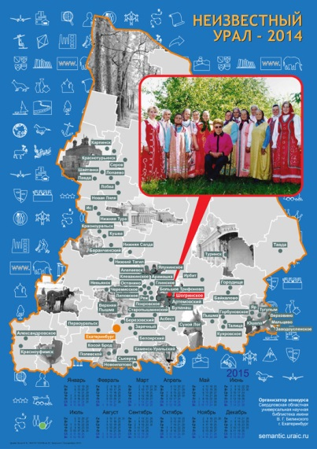
Подарки

Slide 28
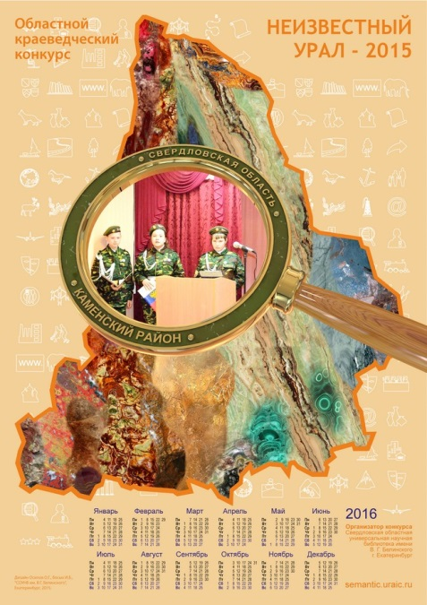
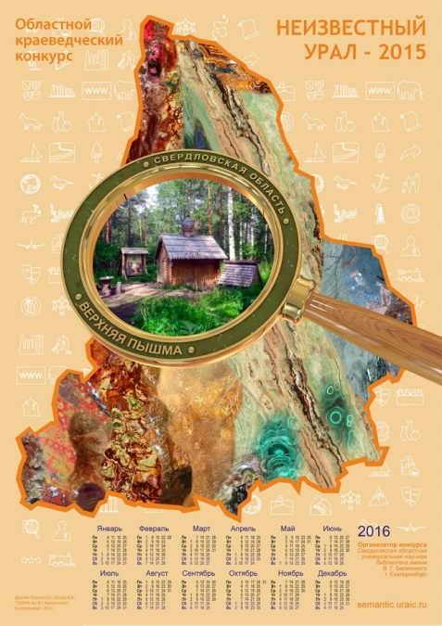
Подарки
Каждый участник, независимо от оценки работы, получил в подарок индивидуальный подарочный плакат. Дизайн разработан нашими специалистами. Центральным элементом дизайна является фрагмент иллюстрации конкретной работы конкретного автора.

Slide 29
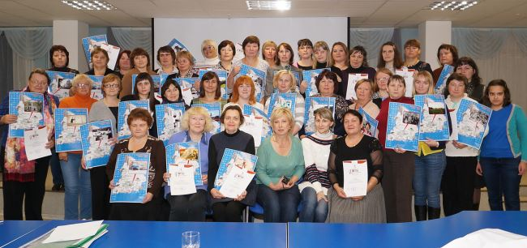
Коллективное фото участников конкурса

Slide 30
Что говорят участники о конкурсе
Конкурс - сообщество единомышленников, со-Участие
Возможность восполнить белые пятна нашей истории
Возможность создания уникальной базы неопубликованных краеведческих документов
Мотивация библиотекарей на дальнейшую исследовательскую работу
Возможность взглянуть на мир другими глазами
Конкурс - творческая лаборатория
Продолжать обязательно!

Slide 31
Наши выводы и анализ 4-летней работы
Источник информации для нынешних и будущих историков
Развитие партнёрских связей библиотеки: читатели, школы, музеи, местные краеведы
Эмоциональное наполнение и искренность авторов создают чтение «для души»
Продемонстрировано умение творить в разнообразных технологиях и жанрах
Выявлены слабые места. Необходимо обучение.
Безграничный творческий и профессиональный потенциал библиотечного сообщества

Slide 32
Главный итог
Подняли волну интереса к теме среди библиотек Свердловской области
Разбудили вулкан?...
С 2016 года конкурс передан в руки профессионалов – в отдел краеведческой литературы СОУНБ им. Белинского:
Изменилось название
Изменились требования к конкурсным работам
Проводится предварительное обучение участников конкурса

Slide 33
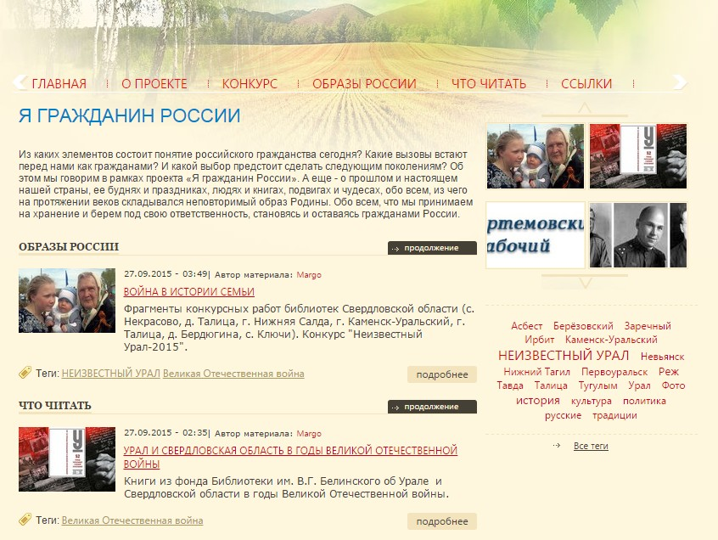
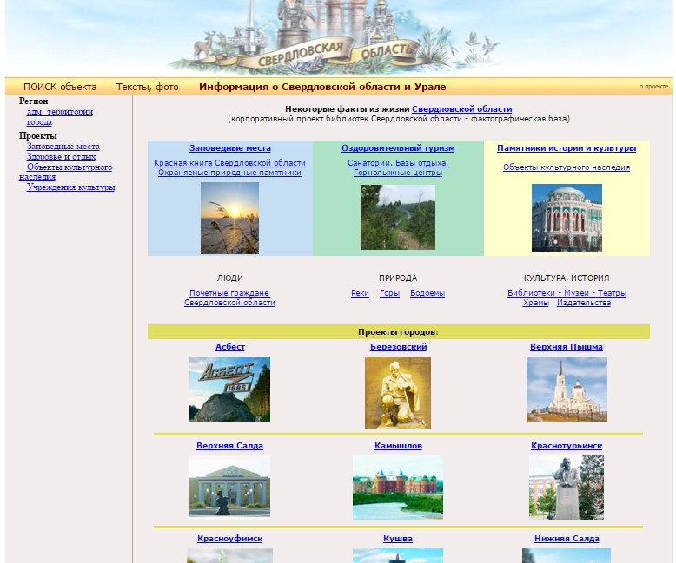
Публикация в сети: сайты Белинки
Обратная связь на сайтах, где опубликованы конкурсные работы: отзывы, уточнения, предложения, просьбы от виртуальных читателей.

Slide 34
Цитаты из конкурсных работ
«Малый город – это наши лица»
«Не пой худой песни добрым людям!»
«Милые дети, любите Родину…»
«А значит жизнь продолжается, и у нас все будет хорошо»

Slide 35
Контакты
Belinka.project@gmail.com
(343) 350-15-26
Интернет-центр Свердловской областной универсальной научной библиотеки им. В. Г. Белинского
Маргарита Валентиновна Яковлева

